Slide 1
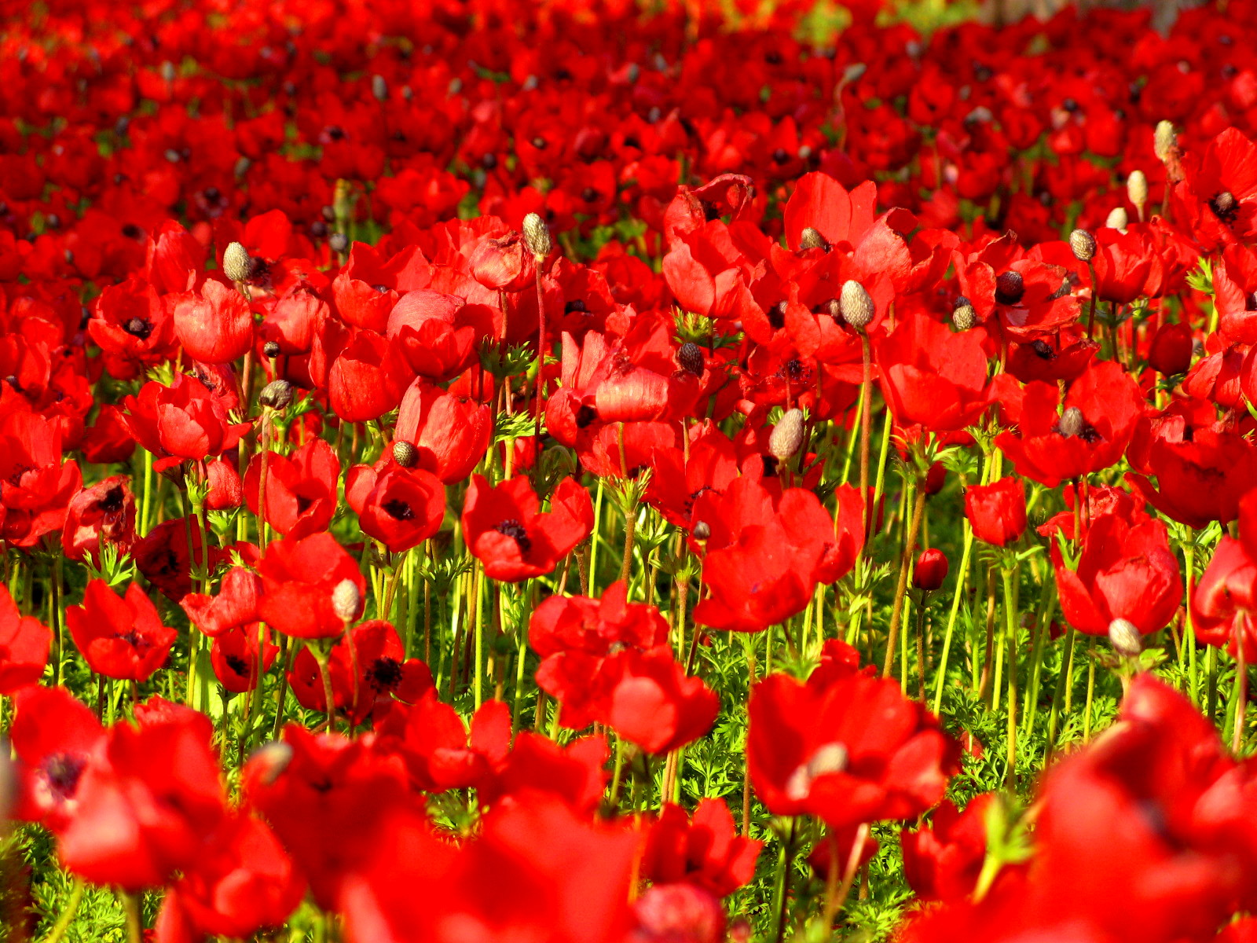

Slide 2
Svanurinn - Farfugl
Sigríður Ólafsdóttir
Rekstrarstjóri

Slide 3
Gæðastefna Farfugla
“We are dedicated to Quality and always aim for the highest possible customer satisfaction. We are a certified Swan Ecolabelled Hostel and have been awarded for our HI Quality system
Our aim is to contribute towards a style of travelling that increases people’s knowledge of their environment, concern for nature and respect for the cultural values of cities and towns in all parts of the world”.
Notes:
Í gögnunum ykkar liggur bæklingur F. í R.
Þar leggjum við inn gæðastefnuna okkar í stuttu máli - ásamt þeim tveim merkjum sem styðja við stefnuna; sem segja það sem segja þarf; að ekki einungis viljum við og ætlum við heldur séum við að vinna að gæða- og umhverfismálum í okkar daglega starfi. Það geta utanaðkomandi aðilar vottað um og hafa gert.
Það að birta stefnu og setja sér og rekstrinum ströng markmið: gerir aukna kröfu á okkur; gagnvart starfsfólkinu okkar, samstarfsaðilum og gestum. Okkur þykir það hinsvegar sjálfsagt að vinna að stöðugum umbótum í starfinu og leggja áherslu á umhverfismál – enda er það bergmál við áherslu í umhverfinu okkar og almenna skynsemi.
Ég vil leggja áherslu á það hér að við þurfum sem lítið þjónustufyrirtæki - alla þá aðstoð til að standa undir þessum kröfum og auðvelda okkur skrefin í framtíðinni. Það er stundum freistandi að missa móðinn og láta góðar áætlanir drabbast ef ávinningurinn er ekki skýr, ef manni er ekki haldið við efnið og hlutum ekki fylgt eftir.
Því fagna ég samkomu sem þessari þar sem við ræðum leiðir og lausnir; hvað við viljum gera í því að efla Svaninn á Íslandi!

Slide 4
Vottanir – Farfuglaheimilið
Umhverfisstefna 1999
Svanurinn 2004
HI Quality Gæðakerfi 2005
Endurnýjun á Svansvottun 2009
Endurnýjun á
HI Quality 2009
Notes:
Stjórn Farfugla einsetur sér að leggja sitt af mörkum til að styðja og efla umhverfisvitund og ábyrgðarkennd íslenskra og erlendra ferðamanna á íslandi.
Stjórnin birti umhverfisstefnu samtakanna snemma árs 1999 eftir að hafa unnið að mótun hennar í um 2 ár. Á þeim undirbúningstíma var m.a. unnið að því að
kynna sér lög, reglugerðir og aðrar íslenskar kröfur á sviði gæða-, öryggis- og umhverfismála
leggja fyrir og vinna úr viðhorfskönnunum varðandi gildi umhverfismála meðal gesta farfuglaheimila um allt land og möguleika þeirra á þátttöku gestanna
þróa færar leiðir að því að uppfylla stefnuna í samstarfi við fjórðung íslenskra heimila

Slide 5
Svanurinn -
Opinbert umhverfismerki íslenskra yfirvalda, stuðningur og fagþekking er til staðar hjá hérlendum yfirvöldum.
Mjög þekktur og virtur innan marksvæðis
Sniðinn að rekstri hótela og farfuglaheimila
Yfirgripsmikill staðall en inniber ákv. sveigjanleika.
Nægilega sérhæfður og gerir miklar kröfur sem eru í taktvið áherslur Farfugla í umhverfis- og gæðamálum og okkar framtíðarsýn.
Notes:
Af hverju varð Svanurinn fyrir valinu 2003??
Eftir að hafa skoðað þá vottunarmöguleika í umhverfismálum sem voru í boði fyrir íslensk ferðaþjónustufyrirtæki varð norræna umhverfismerkið Svanurinn fyrir valinu af stjórnendum Farfuglaheimilisins í Reykjavík og stjórn Farfugla. Fyrir því lágu nokkar meginástæður.
Svanurinn er opinbert umhverfismerki íslenskra yfirvalda og vel þekktur og ágætlega kynntur hér innanlands.
Stuðningur og fagþekking er til staðar hjá hérlendum yfirvöldum.
Svanurinn er mjög þekktur og virtur innan annarra Norðurlanda og í Norður Evrópu, einmitt því svæði sem mjög stórt hlutfall gesta okkar kemur frá. Þannig er vottunin liður í góðri og jákvæðri kynningu inn á mikilvægt markaðssvæði.
Svanurinn er sérstaklega sniðinn að rekstri hótela og farfuglaheimila og hentar því okkar aðstæðum mjög vel. Hann er yfirgripsmikill en inniber einnig ákveðinn sveigjanleika.
Okkar mat var og er enn að Svanurinn sé nægilega sérhæfður og geri miklar kröfur sem eru í takt við áherslur okkar í umhverfis-og gæðamálum og framtíðarsýn.

Slide 6
Svanurinn kom af stað .....
Allsherjar stefnumótunarvinnu í gæða- öryggis og starfsmannamálum.
Kynningu, hér heima og innan alþjóðlegu samtakanna.
Ánægju gesta og þátttöku.
Ánægju samstarfsaðila og aukinn skilning
Ný tækifæri
Viðkenningar;
  Umhverfisverðlaun Reykjavíkurborgar 2005
Þátttöku innan alþjóðlegu samtakanna HI í gæðanefndum og umhverfisstarfi.
Meðvitund og virkni neytenda.
Notes:
Fullyrða má að í dag liti umhverfisstefnan fjölbreytt starf og allan daglegan rekstur Farfuglaheimilisins og hefur nú leitt af sér allsherjar stefnumótunarvinnu í gæða-, öryggis og umhverfismálum.
Umhverfisstarf undanfarinna ára á Farfuglaheimilinu í Reykjavík hefur vakið athygli víða. Þó erfitt fyrir okkur sé að fullyrða að sífellt betri nýting og almennt gott gengi tengist beint umhverfisstefnumótun verðum við vör við að hún styrkir mjög jákvæða ímynd heimilisins og nýtur viðurkenningar í samfélaginu og meðal ferðafólks á Íslandi.
Viðhorfskannanir seinustu ára sýna okkur að gestirnir okkar eru ánægðir og fullir samstarfsvilja við að gera gott heimili betra. Þeir eru almennt mjög meðvitaðir um umhverfismál og veita okkur nauðsynlegt aðhald með athugasemdum og hugmyndum um betrumbætur.
Samstarfsaðilar okkar hafa sýnt umhverfisáherslum fyrirtækisins góðan skilning, hafa nær undantekningalaust sýnt áhuga á að taka þátt í samstarfi á sviði umhverfismála og veita margvíslegan stuðning. Við verðum vör við það í auknum mæli síðustu árin að gerðar séu kröfur um að fyrirtækið sýni afstöðu í verki í umhverfismálum og beri óháða vottun.
Reykjavíkurheimilið er í hópi tólf farfuglaheimila víðs vegar að úr heiminum sem valin voru nýlega til að taka þátt í mótun og prófun sérstaks gæðastjórnunarkerfis á árunum 2004-2005 á vegum alþjóðlegu samtakanna HI. Þar var litið sérstaklega til þeirrar reynslu sem Reykjavíkurheimilið hefur í umhverfisstarfi og vinnu við gerð umhverfisstjórnunarkerfis sem mikilvægt framlag til verkefnisins í heild.
Reykjavíkurheimilið hefur hlotið ýmsar opinberar viðurkenningar hér á landi á undanförnum árum fyrir framlag sitt í umhverfismálum.
Farfuglaheimilið í Reykjavík er Svansmerkt umhverfisvottað fyrirtæki og vinnur eftir sinni eigin umhverfishandbók. Það hlaut umhverfisvottun „Norræna Svansins” árið 2004. Áður hafði verið unnin Umhverfisúttekt innan fyrirtækisins.
2005 var Farfuglaheimilinu veitt alþjóðleg gæðavottun HI; HI Quality

Slide 7
Framtíðarsýn

Slide 8
Markmið 2009 - 2010
Endurnýjun á umhverfisvottun Svansins fyrir 2009-2012
Náðst hefur jafnvægi í vinnu við stöðugar umbætur á umhverfisstarfi og umhverfisstjórnunar kerfi með þátttöku
allra aðila; starfsfólk, gesta og samstarfsaðila.
Jafnvægi í nýtingu auðlinda og kaup á vörum til rekstursins helst á milli ára.
Allt starfsfólk, gestir og samstarfsfólk þekkja vel til umhverfisstefnu og –starfs og þeirra þáttar í að halda því við og þróa.
Notes:
Endurnýjun á umhverfisvottun norræna umhverfismerkisins fyrir 2009-2012 næst.
Mælikvarði:
Reksturinn stenst innri vottun og er tilbúið fyrir vottun Umhverfistofu.
Jafnvægi í nýtingu auðlinda og kaup á vörum til rekstursins helst á milli ára.
Mælikvarði:
Bætt nýting á gistirými (um allt að 2%) á milli ára hækkar ekki niðurstöður mælinga á orkunotkun, vatnsnotkun, efnanotkun og sorpmagni frá 2008
Allt starfsfólk, gestir og samstarfsfólk þekkja vel til umhverfisstefnu og –starfs og þeirra þáttar í að halda því við og þróa.
Mælikvarði:
Kannanir meðal starfsfólk sýna að 90% þekkja mjög vel/vel til.
Kannanir meðal gesta sýna að 80% vita að þeir gista á umhverfisvottuðu gistiheimili og 50% segja það hafa haft áhrif á afstöðu sína þegar velja átti gististað.
Náðst hefur jafnvægi í vinnu við stöðugar umbætur á umhverfisstarfi og umhverfisstjórnunar kerfi með þátttöku
allra aðila; starfsfólk, gesta og samstarfsaðila; önnur farfuglaheimili, ferðaskrifstofur, birgjar, nágrannar, afþreyingarfyrirtæki o.s.frv.
Mælikvarði:
Græn mál tekin upp á öllum vikulegum starfsmannafundum 2009.

Slide 9
Markmið
Unnin frá Umhverfisstefnu
Í samhengi við annað gæðastarf
Tímasett
Ábyrgðarsvið
Samstarf
Notes:
Árlega tilgreinir og skráir Farfuglaheimilið í Reykjavík sérstök markmið í umhverfismálum.
Þetta eru markmið sem eru unnin út frá umhverfisstefnu og í samhengi við annað gæðastarf fyrirtækisins. Markmiðin skulu uppfyllt innan ákveðins tíma og í síðasta lagi fyrir árslok.
Markmiðin eru sett fram í upphafi árs, kynnt stjórn og framkvæmdastjóra Farfugla ásamt starfsfólki Farfuglaheimilisins um leið og plaggið er sent til Umhverfistofnunar sem hluti af ársskýrslu v. Svansins, norræna umhverfismerkisins. Jafnframt fylgir úttekt skýrslunni á því hvernig til hefur tekist með markmið síðasta árs.
Rekstrarstjóri setur fram markmiðin og ber ábyrgð á því út á við að þau nái fram að ganga.
Samstarfsmenn hans eru sérfræðingur/sjálfboðaliði á vegum samtakanna Seeds sem kemur til starfa erlendis frá í 6-9 mánuði í senn til að vinna að umhverfismálum á Farfuglaheimilinu (hér nefndur: “Grænn verkefnisstjóri”). Einnig gæðastjóri Farfuglaheimilanna.
Þessi 3, ásamt framkvæmdastjóra Farfugla og umsjónarmanni í viðhaldi og þrifum skipa 5-6 manna vinnuhóp í kringum Umhverfisstjórnunarkerfið, þau hittast mánaðarlega undir stjórn rekstrarstjóra og fara yfir verkefnastöðuna og mælikvarðana, athugasemdir frá samstarfsfólki og gestum, kynna nýjungar og koma fram með hugmyndir að kynningu og fleira.
Grænn verkefnisstjóri tekur saman niðurstöðu þessa funda á 4ja mánaða fresti þar sem farið er yfir mælikvarðana og verkefnastöðu. Fyrri 2 skýrslur liggja til hliðsjónar þegar lokaskýrsla er tekin saman í lok ársins sem jafnframt nýtist sem úttekt til Umhverfisstofnunar og við gerð nýrra markmiða fyrir næsta ár.

